Slide 1
第三章 词法分析
词法分析的作用
记号的描述，正则式
记号的识别
有穷状态自动机
正则式与有穷状态自动机的等价
词法分析程序的自动生成工具

Slide 2
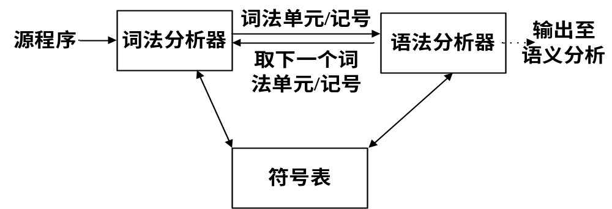
词法分析的作用（1）
编译器的第一阶段：
  读输入的字符流，产生用于语法分析的词法单元/记号序列
  完成和用户接口的一些任务：
    源程序行信息的记录，为报错提供支持
    注解、空白的剥离
    宏的预处理
Notes:
词法分析也可以分为两个阶段：
1） 扫描阶段：对一些不需要生成词法单元的符号进行简单处理，如删除注释、将连续的多个空格压缩成一个等
2）词法分析阶段：真正生成词法单元

Slide 3
词法分析的作用（2）
  分离词法分析的理由
    简化设计：
      分离词法分析和语法分析，可以简化语法分析的复杂性
      词法和语法规则的分离可以方便程序设计语言的设计
    利于设计高效的词法分析程序，也改善了编译器的效率
    增加编译器的可移植性：将输入字符集的特殊性和其它与设备有关的不规则性限制在词法分析程序中
Notes:
第二点中改善编译器的效率，其实对于现在的优化编译器而言，词法分析器的一点效率改进，对这个编译器的开销影响不大

Slide 4
词法分析的作用（3）
  基本概念：
    单词/词素：源程序中的字符序列，与某个词法单元/记号的模式匹配，并被词法分析器识别为该词法单元的一个实例
    模式：单词/词素的分类规则，描述了一个词法单元的单词可能具有的形式
      程序中的单词有很多，具有相同词法属性的单词归为一类
    词法单元/记号token：不同的单词类，包括一个词法单元名和一个可选的属性值组成
      记号是源语言语法的终结符
      通常，记号定义为枚举型：关键字、算符、标识符、常数、字符串、标点符号等
      对于某些程序设计语言，可能要求某些特定的结构出现在特定的位置，如FORTRAN语言的标号，因此单词对准对词法分析的正确性很重要，但现代语言一般采用自由格式，这类问题不重要了

Slide 5
词法分析的作用（4）
      分隔符：决定了单词的分隔，一般以空白字符为分隔,但有些语言如FORTRAN语言，空白字符不是分隔符
        如DO 5 I = 1.25，只有读入“.”时才能确认DO5I是一个标识符，而不是DO语句的一部分
      关键字是否为保留字：很多语言规定关键字是保留字,即其含义是预定义的，用户不能改变，词法分析较易实现；否则，词法分析程序必须区分是关键字还是用户自定义的标识符
        如PL/1语言：
        IF THEN THEN THEN = ELSE； ELSE ELSE = THEN；

Slide 6
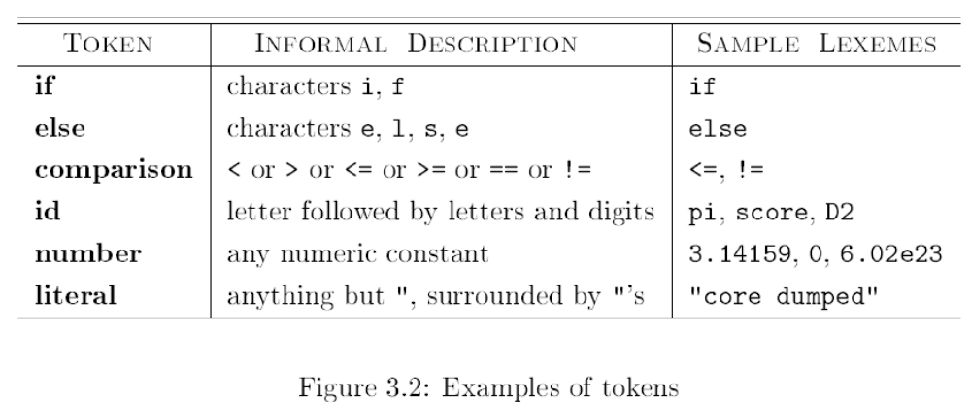
词法分析的作用（5）
词法单元(记号,token)的例子

Slide 7
词法分析的作用（6）
词法单元/记号的属性：指记号的特性或特征，而属性的值则反映了特性或特征的值
  通常一个记号具有一个属性值
  如果一个模式能匹配不止一个单词，词法分析器必须为记号提供附加的信息，但有些记号不需要附加的属性值
  记号影响语法分析的决策，属性影响记号的翻译

Slide 8
词法分析的作用（7）
    如FORTRAN语句：E = M * C ** 2
    记号及属性值：用二元组依次表示
    <id，指向符号表中E条目的指针>
    <assign_op，>
    <id，指向符号表中M条目的指针>
    <mult_op，>
    <id，指向符号表中C条目的指针>
    <exp_op,>
    <num，整数值2>

Slide 9
词法分析的作用（8）
词法错误：
  词法分析基本无法检查出来错误
    但有时由于剩余输入的前缀不能和任何记号的模式匹配而使得词法分析器无法处理
  错误恢复策略：
    紧急方式：删掉剩余输入最前面的字符，直至发现一个正确的符
    考虑到大多数词法错误是输入错误，因此下列方法可能将错误进行修补，但不是总有效的
      删除一个多余的字符
      插入一个遗漏的字符
      用一个正确的字符代替一个不正确的字符
      交换两个相临的字符

Slide 10
输入缓冲区（1）
输入缓冲：
  词法分析程序可能要向前看若干个字符，才能决定词素符号的确切性质
  缓冲区的选择：
    只用一个单独的缓冲区：
      无论缓冲区多大，都不能保证词素符号不会被缓冲区的边界截断
    缓冲区对：将一个缓冲区分为相同的两个部分
      每引用一次系统的读入命令，读入填满半个缓冲区的字符，若不足，用eof标志表明
      输入缓冲区保持两个指针：开始指针（lexemeBegin）和向前指针（forward）
      开始时，两个指针都指向下一个词素符号的第一个字符

Slide 11
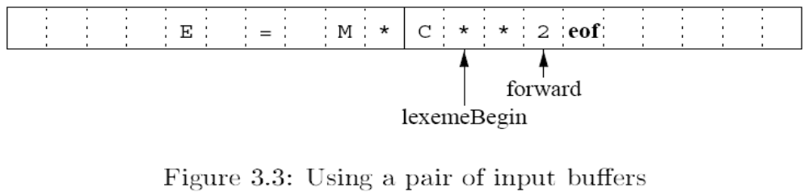
输入缓冲区（2）
      向前指针向前扫描，直至确定词素符号
      词素确定后，开始指针指向该词素的第一个字符，向前指针位于该词素符号的右端，词法分析器将这个词素返回给语法分析器
      当前的词素符号处理完成后，开始指针指向刚找到词素之后的第一个符号，向前指针向左移一个字符
      向前指针到达缓冲区末尾时，更新缓冲区的一半
      单词符号的长度受到缓冲区的大小

Slide 12
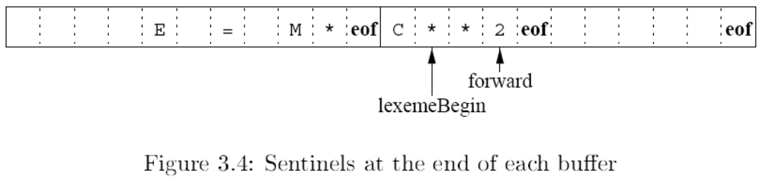
输入缓冲区（2）
    哨兵标志
      采用缓冲区对，要在向前指针每次移动时，检测是否到达了缓冲区的末尾（若是，要加更新缓冲区），所以读入每个字符需要两次比较
        是否到末尾
        确定字符是什么
      扩展：在每个缓冲区尾加“eof”标志
        减少测试的次数，只有对eof需要多次测试
        在缓冲区末尾的eof标识缓冲区更新
        在非末尾的eof标识输入结束

Slide 13
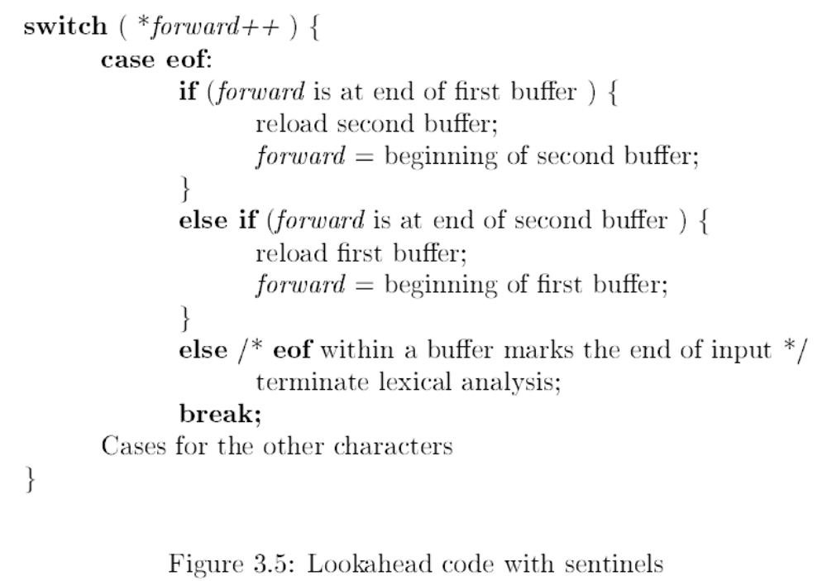

Slide 14
回顾
——文法和语言的形式定义（1）
符号和符号串：
  字母表：是符号的有穷非空集合
    字母表包含了语言中允许出现的一切符号
    不同的语言有不同的字母表
    字母表一般用大写字母或∑表示，如：
      A = {0 , 1} 或 ∑ = {a , b , c}
  符号串：由字母表中的符号组成的有穷序列称为符号串，一般用小写字母x,y,z等表示
    符号出现的次序是重要的
    允许空符号串的出现：ε
    符号串x的长度：|x|字符串中符号的个数，空符号串的长度为0
    子符号串：非空符号串的若干相继的符号

Slide 15
回顾
——文法和语言的形式定义（2）
  符号串的一些概念
    符号串的前缀和后缀：如果符号串z = xy
      x称为z的前缀， y称为z的后缀，其中x、y均可能为空串
      如果x、y均非空，则x称为z的真前缀，y称为z的真后缀
      如z=abc，则ε、a、ab、abc都是z的前缀，其中a、ab都是z的真前缀； c、bc、abc都是z的后缀，其中c、bc都是z的真后缀
    子串：删除该串的某个前缀和/或某个后缀后得到的串，若子串非空，且不等于原串，则称为真子串
      上例中， ε、a、b、c、ab、bc、abc都是子串， ε、abc不是真子串
    子序列：从串中删除0个或多个符号后得到的串，被删除的符号可能不相邻，如ac是abcd的子序列
  符号串的运算：
    连结：若x和y是符号串，则连结xy是将y加到x后形成的串。
      ε是连结运算的恒等元素，x = εx = xε
    符号串的幂运算：将连结看成是积运算
      x⁰ = ε 对于任意的i>0有x^{i} = x^{i-1}x
      如：x = abc， x³ = abcabcabc

Slide 16
回顾
——文法和语言的形式定义（3）
符号串的集合：如集合A中的一切元素是某个字母表上的符号串，则称A为该字母表上的符号串的集合
  两个符号串集合A和B的乘积：AB={xy|x∈A且y∈B}
  {ε}A = A{ε} = A
  指定字母表∑，则∑*表示∑上的所有有穷长的串的集合： ∑* = ∑⁰∪∑¹∪∑^{2 …}∪∑^{n …}
  ∑*称为集合∑的闭包， ∑⁺称为集合∑的正闭包
  显然： ∑*= ∑⁰∪∑⁺，∑⁺= ∑∑*=∑*∑
  ∑*具有可数的无穷数量的元素
句子：在语言中，句子是给定字母表上一个符号串
  根据上下文的语境，有时也称为“字”
语言：在给定字母表上一个任意的可数的串集合
  空集、{ε}、所有语法正确的C程序集合、所有语法正确的英语句子的集合等都是语言

Slide 17
词法分析的理论基础
正则式
  表示构成程序设计语言的词法结构的串格式的标准表示法
有穷状态自动机
  对由正则表达式给出的串格式的识别算法

Slide 18
正则式（1）
正则式：按照一组定义规则，由较简单的正则式构成的
  正则式与3型文法是等价的
正则集：正则式表示的语言
构成规则：定义字母表∑上的正则式的规则
  ε是正则式，表示的语言是{ε}
  如果a是∑上的符号，则a是正则式，表示{a}
  如果r和s是正则式，分别表示语言L(r)和L(s)，则：
    r|s是正则式，表示L(r)∪L(s)
    rs是正则式，表示L(r)L(s)
    (r)是正则式，表示L(r)
    (r) *是正则式，表示(L(r)) *
  仅由有限次使用上述规则得到的表达式才是∑上的正则式

Slide 19
正则式（2）
  构成规则的优先性
    闭包运算(*)优先于连结运算
    连结运算优先于|
    这三种运算都是左结合的
    “( )”可以改变运算的次序
    有了上述优先性的定义，可以化简正则式：
    (a)|((b) *(c))可以化简为a|b*c

Slide 20
正则式（3）
  例1：令∑={a , b}，则：
    正则式a|b表示集合{a,b}
    正则式(a|b)(a|b)表示集合{aa,ab,ba,bb}，这个集合也可以由正则式aa|ab|ba|bb表示
    正则式a*表示零个或多个a的所有串的集合
    正则式（a|b)*表示零个或多个a或b的所有串的集合，这个集合也可以由正则式（a*|b*)*表示
    正则式a|a*b表示串a和零个或多个a后随一个b的所有串的集合

Slide 21
正则式（4）
正则式的等价：
  如果两个正则式表示同样的语言，则这两个正则式等价
正则式的代数性质：
    公 理 描 述
    r|s = s|r |是可交换的
    r|(s|t) = (r|s)|t |是可结合的
    (rs)t = r(st) 连结是可结合的
    r(s|t) = rs|rt 连结对|可分配
    (s|t)r = sr|tr
    εr = r ε是连结的恒等元素
    rε = r
    r* = (r|ε) * *和ε间的关系
    r**= r* *是幂等的

Slide 22
正则式（5）
正则定义
  为什么引入正则定义：
    正则式描述单词符号简洁、直观
    a(0|1|a) *
    正则文法描述单词易于识别
    S→a|aR
    R→0|1|a|0R|1R|aR
    所以可以先给出正则式的定义，再根据需要转化为正则文法,正则定义为此提供了条件

Slide 23
正则式（6）
正则式的命名：为了表示方便，并进一步定义正则式
  如果有digit→0|1|2|…|9，则正则式digit digit*与正则式(0|1|2|…|9)(0|1|2|…|9) *是等价的，都表示的是一个或多个数字的序列
  digit→0|1|2|…|9是对一个名字的定义
  这个名字本身是一个元符号，它可以出现在其它名字的定义中，但不能出现在对自身的定义中，也就是不能有递归

Slide 24
正则式（7）
正则定义：如果∑是基本符号的字母表，则正则定义的形式为如下的序列
  d₁→r₁
  d₂→r₂
  …
  d_{n}→r_{n}
  各个d_{i}的名字不同，且每个r_{i}是∑∪{d₁,d₂,…,d_{i-1}}上的正则式。
正则定义与正则文法的产生式是两个不同概念：
  正则定义的左端是一个名字，右端是一个正则式
  正则文法的产生式左端是文法的一个非终结符，而右端是一个符合特定形式的文法符号串

Slide 25
正则式（8）
    例2：C语言的标识符集合是以字母开头的字母数字串集合
    letter_→A|B|…|Z|a|b|…|z|_
    digit→0|1|…|9
    id→letter_(letter_|digit)*

Slide 26
正则式（9）
例3：Pascal语言中的无符号数的定义
digit →0|1|…|9
digits →digit digit*
optional_fraction →.digits|ε
optional_exponent →(E(+|-|ε)digits)|ε
num →digits optional_fraction optional_exponent
在上例中，可以合法的表示5280、29.235、6.23E4、12.234E-12、1.0
但不能合法表示1.

Slide 27
正则式（10）
  表示的缩写：某些频繁出现的结构可以简便表示
    一个或多个实例：一元后缀算符+
      如果r是表示语言L(r)的正则式，则是r⁺表示语言(L(r)) ⁺的正则式
      (0|1) ⁺是二进制数的正则式
      +和*有同样的优先级和结合性
      r*=r⁺|ε， r⁺=rr*
    零个或一个实例：一元后缀算符？
      r?是r|ε的缩写
      对于正则式r，r?表示语言L(r)|{ε}

Slide 28
正则式（11）
用+和？重写例3
digit → 0|1|…|9
digits → digit⁺
optional_fraction →(.digits)?
optional_exponent →(E(+|-)?digits)?
num →digits optional_fraction optional_exponent

Slide 29
正则式（12）
    字符组：
      [abc]表示正则式a|b|c，
      [a-z]表示正则式a|b|…|z
      Pascal的标识符可以用如下的正则式表示
      [A-Za-z][A-Za-z0-9] *
非正则集：
  正则式的描述能力相当于3型文法，只能表示给定结构的固定数目的重复或没有指定数目的重复
  不能描述配对或嵌套的结构，也不能描述重复串
  {wcw|w是a和b的串}

Slide 30
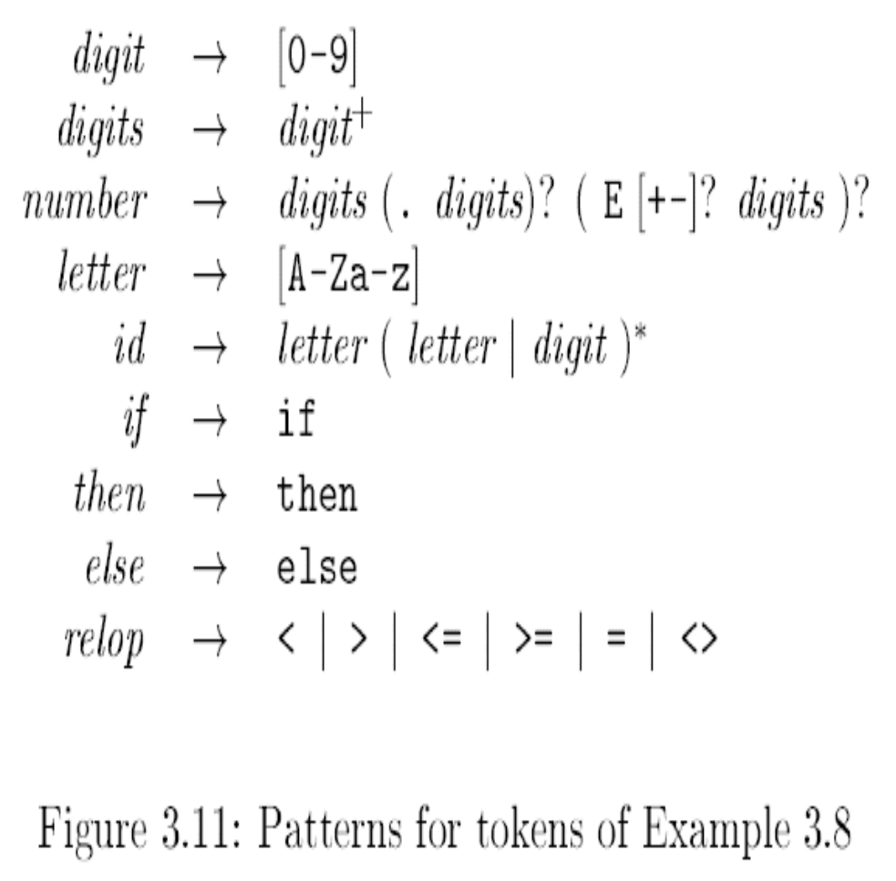
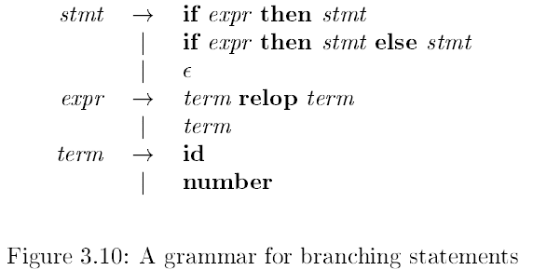
词法单元的识别（1）
文法的例子
Notes:
左侧是分支语句和条件表达式的简单文法，其中黑体的if、then、else等是词法单元，是关键字，也作为保留字处理，是文法的终结符号；而黑体的relop、id、number等也是词法单元，是文法的终结符号，其词法描述由右侧的模式（正则表示）给出

Slide 31
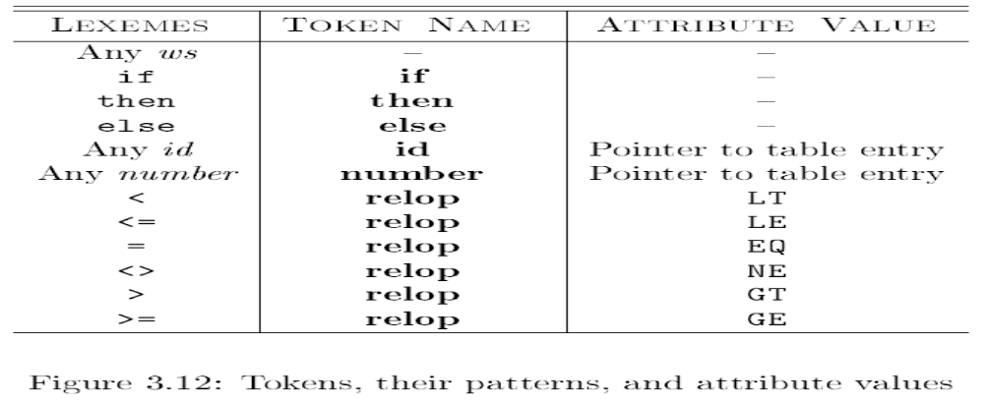
词法单元的识别（2）
空白符（词法单元）的处理
  描述
ws → ( blank | tab | newline )⁺
  识别后，并不返回给语法分析器
词法单元的模式和属性

Slide 32
词法单元的识别（3）
状态转换图
  状态
    代表了词法分析的词法单元的匹配过程中的一个瞬态
      可以看作是从词素首字符（lexemebegin指针指向的字符）到当前读头（forward）指向的字符间的字符序列的一个概括，包括了词法分析需要的各种信息
      用单圈/结点表示，单圈中的符号是对该状态的命名
    表示识别了一个完整的词素的状态称为终态
      用双圈表示
      可以在该状态上增加经词法分析结构反馈给语法分析的动作
      如果识别完成后，需要forward回退一个位置，则在状态上标*
        如需要回退多个位置，则可标多个*，但暂不考虑这种情况
    初始状态/开始状态：在读入任何输入符号（开始分析该词法单元）前，状态转换图所处的状态
      用标号为“start”的边指明

Slide 33
词法单元的识别（4）
  边
    从一个状态（例如s）指向另一个状态（例如t）
      每条边上可以标一个或多个符号
      表明识别程序在处于状态s时，从输入缓冲读入了边上标注的符号时，识别程序记录下这串符号，并把控制转移到状态t
      暂时假定识别的过程是确定的
        当每个状态对于同样的符号，至多只有1条标注为该符号的转出边时（暂不考虑ε）
        识别程序处于某个状态时，总能根据当前看到的输入缓冲区的符号，确定地完成下述某一动作：
        1）有匹配的转出边，唯一地确定要转移到的状态；
        2）没有匹配的转出边，且当前状态是终态，宣布成功
        3）否则，报错
        如果终态有转出边，识别还是确定的吗?
        如果一个状态的转出边中有多条边标记的符号相同呢？
        如果有标记为的ε边呢？

Slide 34
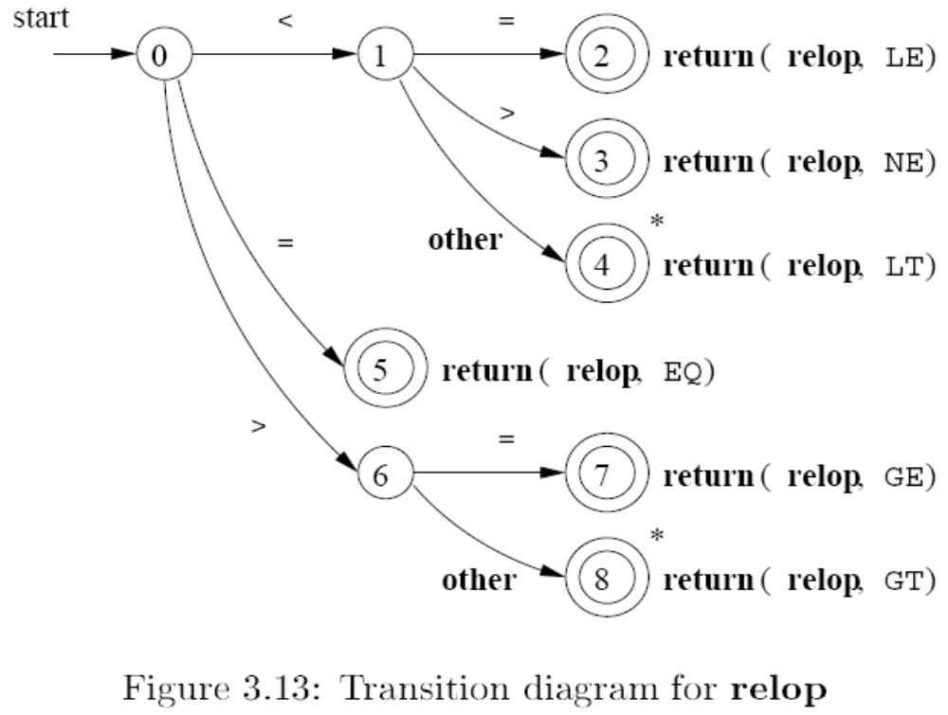

Slide 35
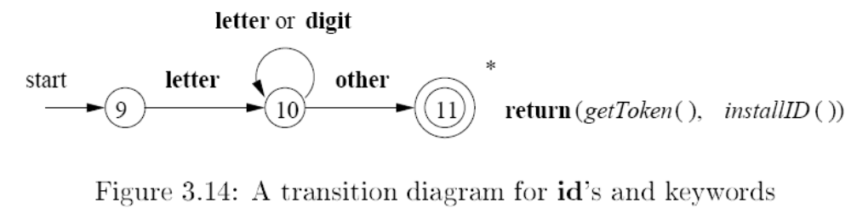
词法单元的识别（5）
保留字和标识符的识别
  保留字和标识符采取同样的方式识别（方式一）
    如下图，保留字和标识符识别的状态转换图相同
    如何识别保留字？
      初始化时，将保留字填入符号表，并作标记
      转换图识别后，要查符号表
        若发现该符号是一个保留字（前面已入表，并作了标记），则返回代表这个保留字的特定词法单元
        若非保留字，将其加入符号表，并返回<id，符号表项指针>

Slide 36
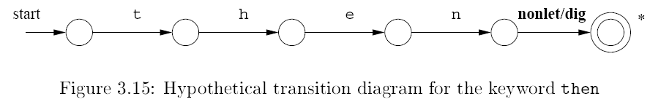
词法单元的识别（6）
  为每个关键字建立单独的状态转换图（方式二）
    当只看到部分输入时，如何正确区分关键字的识别与一般标识符的识别？如then和them
      设定词法单元间的优先级，在上述情况优先尝试识别关键字
    下图给出了识别关键字then的一个例子
      本书不采用此方法（单独构建转换图），所以未给状态编号
    nonlet/dig（指非字母、非数字），保证识别的保留字完整无误，例如不会是thenext

Slide 37
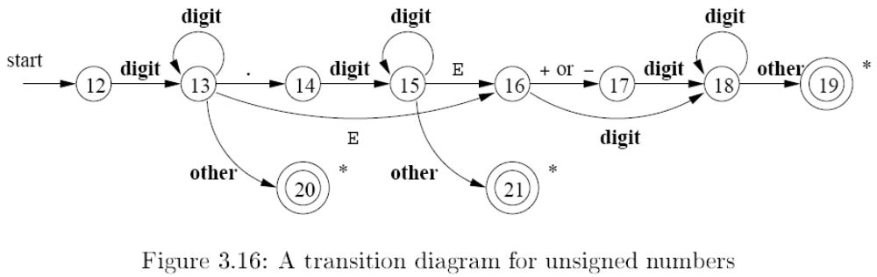
词法单元的识别（7）
完成词法单元识别的例子
  下图给出了识别标识符的状态转换图
  下图给出了识别词法单元number的状态转换图
Notes:
提醒同学们注意如何实现可选的小数部分（由13-〉16的边（指数部分未省略）和13-〉20的边实现（指数部分也省略了））和可选的指数部分（15-〉21的边）
几个终态上都标记了*，表明识别完成后，要回退一个字符

Slide 38
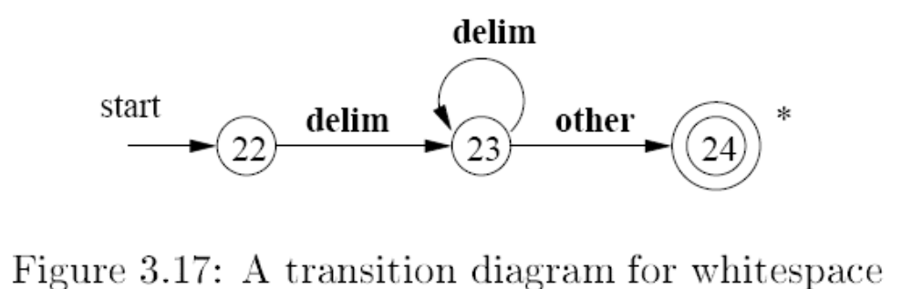
词法单元的识别（8）
  下图给出了识别空白符（whitespace）的状态转换图
    空白符用delim表示
    如空格、制表符、换行符等
    空白符被识别后，一般不向语法分析程序反馈，而是开始新的词法单元的识别

Slide 39
词法单元的识别（9）
词法单元的识别
  状态转换图的实现
    每个状态可以通过一小段程序实现
      如果当前的状态是终态，返回符号相关信息
      如果有边离开该状态，则读入一个字符，并根据这个字符选择后续的状态，并将控制转交那个状态
      如果出边没有匹配的字符，且该状态不是终态，则调用失败子程序，把输入指针撤回到开始指针的地方，启动对下一个转换图的记号的搜索
      如果不存在下一个转换图，则调用错误恢复子程序

Slide 40
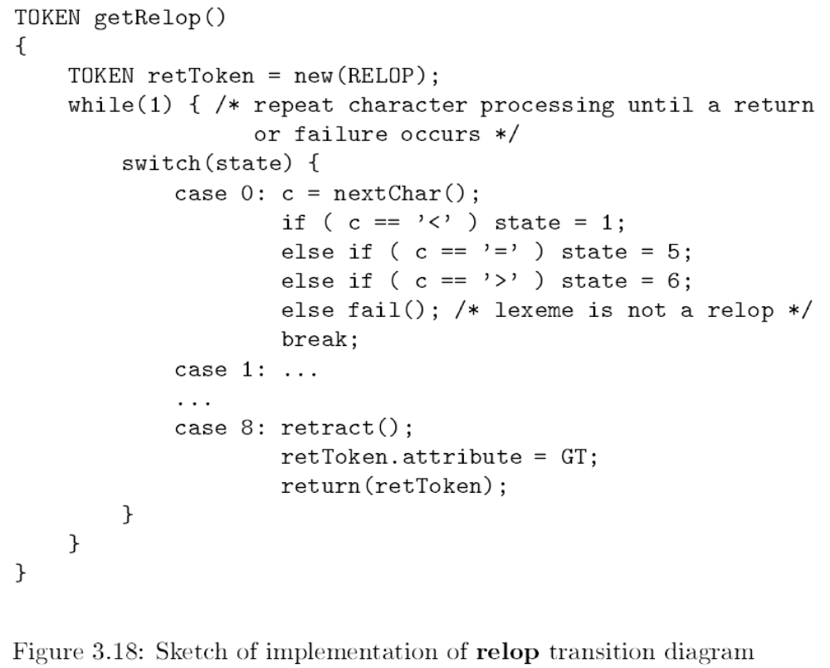
词法单元的识别（10）
  下图给出了relop转换图（P34页图）的概要实现

Slide 41
词法单元的识别（10）
  多个状态转换图的合成，构造完成的词法分析程序
    词法分析程序顺序尝试各个状态转换图
      某个转换图不能成功识别，启动下一个转换图识别时，要重置forward指针
        对于为每个保留字单独构建转换图的方法，这个方式易于自然地实现保留字和标识符的识别
    并行运行各个状态转换图
      对于>和>=，或then和thenext等，一个匹配成功时，另一个还在分析
        可采用最长子串方式，取更长的串，因此前述例子分别识别>=和thenext
    将转换图合并成一个图
      识别时，优先识别更长的串
      要小心处理合并可能带来的不确定性等各种情况

Slide 42
有穷状态自动机（1）
有穷状态自动机：
  是更一般的转换图，最早可追溯到1943年McCulloch和Pitts的工作
  其输入/输出是离散的
  系统包含有限个内部状态
  系统的当前状态概括了有关过去输入的信息（但不是包含所有过去的信息），这些信息对于在后来的输入上确定系统的行为是必需的
  分为确定的有穷状态自动机和非确定的有穷状态自动机两类
  正则式、正则文法、有穷状态自动机的描述能力是一样的

Slide 43
有穷状态自动机（2）
不确定的有穷状态自动机(NFA)：
  定义：
    一个NFA M是一个五元式M = (S, ∑, δ, s₀, F)，其中
    S是一个有限的状态集合
    ∑是一个有限的输入符号的字母表
    s₀是S的一个元素，为开始状态，它是唯一的
    状态集合F是接受（或终止）状态的集合，它是S的子集
    δ是转换函数：S×{ ∑∪{ ε } }→2^{S}，也是一个集合，2^{S}表示S的幂集合
Notes:
此处的NFA与状态转换图的区别主要有二：
1）NFA允许一个状态的多条出边上标记相同的符号
2）NFA允许空串转移边的存在

Slide 44
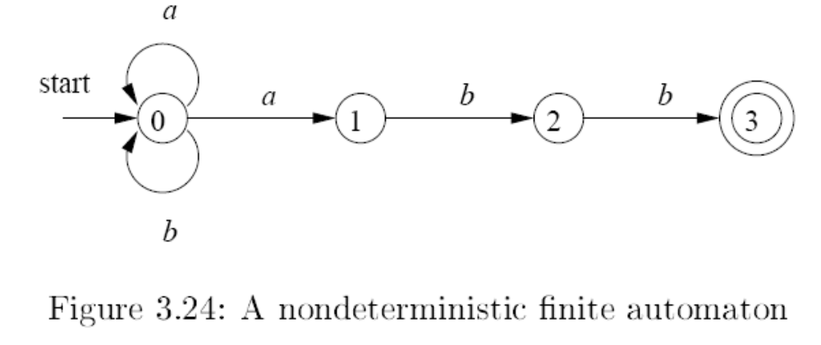
有穷状态自动机（3）
  例：识别语言(a|b)*abb的NFA如下图：
  其中S={ 0，1，2，3 }，∑={ a，b }，s₀是0，
  F={ 3 }，在图中，接受状态用双圈表示，开始状态一般用一个箭头指示

Slide 45
有穷状态自动机（4）
  转换函数的表示：
    函数集合的表示： δ：S× { ∑∪{ ε } } →2^{S}
      是由状态和输入符号的二元组映射到状态的集合，如δ(q , a) = {q’，…}
      如果有δ(q , a) = {q’，…}，表示如果当前状态是q，输入符号是a，在转换后的状态是一个集合{q’，…}
      在转换图中的表示是状态q到集合{q’, …}中的每个状态间有一条有向边，边上的标记是a
    上页的自动机的转换函数：
    δ(0 , a) = { 0 , 1 }， δ(0 , b) = { 0 }
    δ(1 , b) = { 2 }， δ(2 , b) = { 3 }

Slide 46
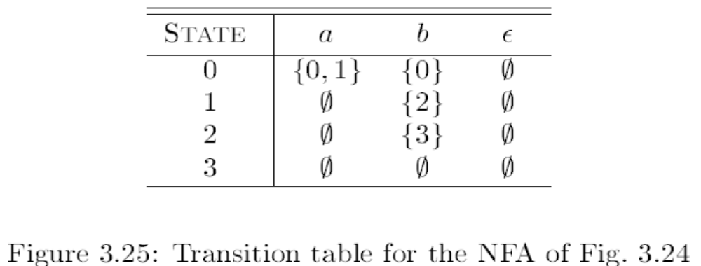
有穷状态自动机（5）
    转换表：二维数组
      每个输入符号（如果需要，可以包括ε）占一列
      每个状态占一行
      表中状态q的行和输入符号a的列交叉点的内容是在状态q、输入符号a时，所能达到的状态的集合
      转换表的优点是可以快速查找状态转换
      转换表的缺点是浪费空间，实现时可以采用稀疏矩阵表示

Slide 47
有穷状态自动机（6）
NFA接受的语言：
  NFA接受的串：NFA接受输入串x的充分必要条件是存在从开始状态到某个接受状态的路径，使沿着该路径的边的标记拼成x，
  NFA接受一个输入串的路径不都是唯一的
  由NFA定义的语言是它接受的输入串的集合
有时，考虑到NFA中是否有ε转换，从而将NFA细分为两类：具有ε转换的NFA，和不具有ε转换的NFA
一个语言可能有多个DFA NFA接受
Notes:
可以提醒同学们考虑对于P44页的NFA，如何接受abb，abababb等的，并且思考是否接受abab？
P44页的NFA接受的语言是所有来自字母表{a，b}的以abb结尾的串的集合
另外，NFA识别一个符号串x，1）可能存在多于一条路径识别x；2）NFA匹配了x中的某个前缀，也可能是暂时的成功，在后续的匹配中发现不能正常匹配时，需要回退选择新的路径，原因是每个状态可能有多条标记同样符号的转出边或ε转换；
接受一个语言的NFA可能是不唯一的

Slide 48
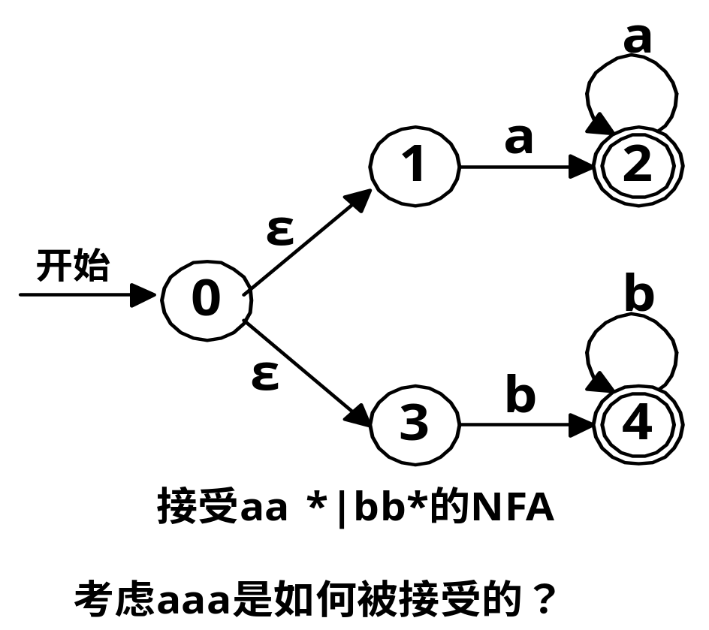
有穷状态自动机（7）

Slide 49
有穷状态自动机（8）
确定的有穷状态自动机（DFA）：
  定义：是NFA的特殊情况，其中：
    没有一个状态有ε转换
    对每个状态s和输入符号a，最多只有一条标记为a的有向边离开s
    即有δ：S×∑ →S
  确定性：
    DFA从任何状态出发，对于任何输入符号，最多只有一个转换
    对于一个DFA接受的输入串，从开始状态起，最多只有一条到达终态的路径可由这个串标记
Notes:
词法分析用到的是DFA
接受一个语言的DFA也可能是不唯一的

Slide 50
有穷状态自动机（9）
  DFA的模拟：
  输入：输入串x，由文件结束符eof结尾；DFA D，开始状态s₀，接受状态集合F，转换函数为move
  输出：如果D接受x，则回答“yes”，否则回答“no”
  方法：将下述算法施加于串x，其中用函数move( s , c )代替δ(s , c) ，函数nextchar返回输入串x的下一个字符
  s := s₀ ;
  c := nextChar( );
  while ( c != eof ) {
  s := move( s , c )
  c := nextChar( );
  }
  if s ∈ F then
  return “yes”
  else return “no”

Slide 51
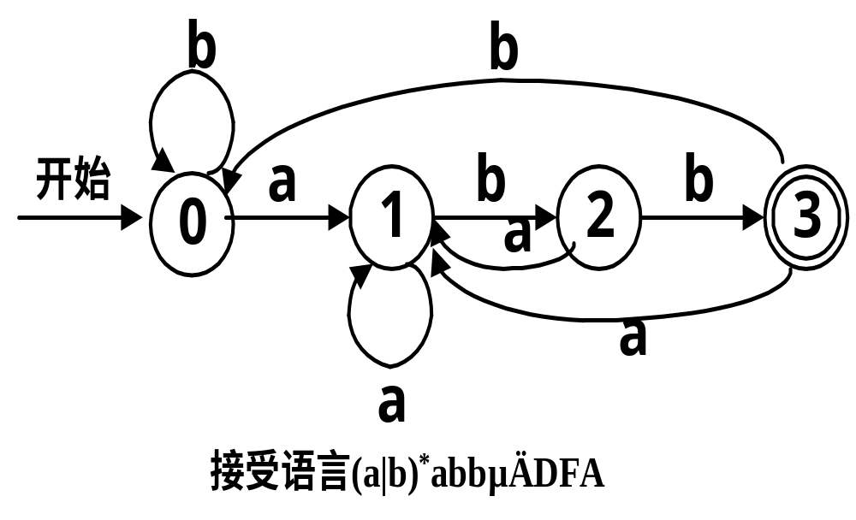
有穷状态自动机（10）

Slide 52
有穷状态自动机（11）
有穷状态自动机的等价性：
  设M和M’是两个有穷状态自动机，如果二者接受相同的语言，即L(M) = L(M’)，则称这两个有穷状态自动机M和M’是等价的
  存在有判定两个有穷状态自动机是否等价的算法
NFA到DFA的转换
  NFA面临的问题
    有ε转换，某些状态间的转换不需要读入字符
    同一状态可能对应多条有相同标记符号的转出边，转向不同的状态
  NFA的一个状态集合与DFA的一个状态存在映射关系？

Slide 53
有穷状态自动机（12）
NFA到DFA的变换：子集构造法
  ε闭包（ε-closure）：
    关于状态s的ε闭包：
      定义：从NFA的状态s出发，只用ε转换能达到的NFA的状态集合
      在求得只用ε转换能达到的状态时，ε转换可连续多次使用，成为只含有ε标记的路径
      由于路径可以没有边，所以状态s也是它的ε闭包的元素
      NFA在读入第一个输入符号前，它可处于集合ε闭包(s0)的任何状态
    关于状态集合T的ε闭包：
      定义：从NFA的任何一个状态s∈T出发，只用ε转换能达到的NFA的状态集合

Slide 54
有穷状态自动机（13）
    转换函数的ε闭包：
      对NFA转换函数的扩充：δ：2^{S}×∑→2^{S}
      δ(T , a)表示从NFA的某个状态s∈T出发，经输入符号a转换能达到的NFA状态的集合
      它表明了：当T中的状态都是从NFA的开始状态面临给定输入串可达的，令a是下一个输入符号，NFA读入a后可以移动到集合δ(T , a)中的任何状态
      ε闭包(δ(T , a))：是集合δ(T , a)中的任何一个状态经ε转换后能达到的NFA状态集

Slide 55
有穷状态自动机（14）
    关于状态集合T的ε闭包的计算
    把T的所有状态压入栈
    ε闭包( T )的初值置为T
    while 栈非空 do begin
    把栈顶元素t弹出栈
    for 从t到u且标记为ε的每个状态u do
    if u不在ε闭包( T )中 then
    把u加入ε闭包( T )
    把u压入栈
    endif
    endfor
    endwhile

Slide 56
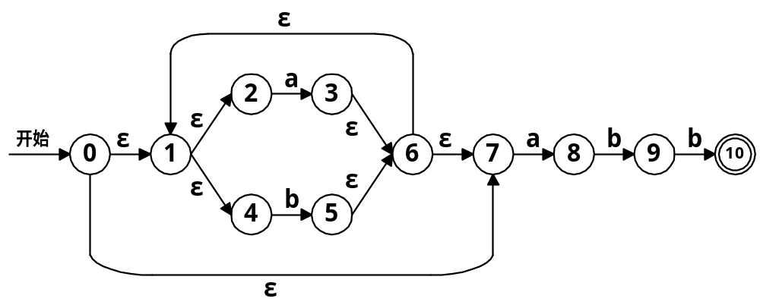
有穷状态自动机（15）
下图是接受语言(a|b)*abb，则有：
ε闭包( 0 )是集合A = {0, 1, 2, 4, 7}
ε闭包(δ(A , a)) = ε闭包({3 , 8}) = {1, 2, 3, 4, 6, 7, 8}

Slide 57
有穷状态自动机（16）
  NFA到DFA转换的基本思想：
    DFA转换表中每个条目只有一个状态，而NFA转换表中，每个条目是一个状态集合，因此NFA到DFA的转换就是构造一个DFA，使它的每个状态代表NFA的状态集合
      DFA用它的状态记录NFA在读输入符号后到达的所有状态
      在读了输入a₁a₂…a_{n}后，DFA到达一个代表NFA的状态子集T的状态，这个子集T是从NFA的开始状态沿着标记为a₁a₂…a_{n}的路径能到达的所有状态的集合（特别地，包含ε转换）
    由于NFA转换函数的值域是其状态集合的幂集合，因此在最坏的情况下，构造出来的DFA的状态数和NFA的状态数成指数变化，但实际上很少发生

Slide 58
有穷状态自动机（17）
  子集构造法：从NFA构造DFA
    输入： 一个NFA N，开始符号s₀
    输出：一个接受同样语言的DFA D,状态集合Dstates, 转换表Dtran
    算法：
    ε闭包(s₀)是Dstates仅有的状态，且尚未标记
    while Dstates有尚未标记的状态T do begin
    标记T
    for 每个输入符号a do begin
    U := ε闭包(δ(T , a))
    if U 不在Dstates中 then
    把U作为尚未标记的状态加入Dstates中
    endif
    Dtran[ T , a ] := U
    endfor
    endwhile

Slide 59
有穷状态自动机（18）
    D的转换表Dtran中的每个状态都是N的状态的集合，它是N读了某个输入符号序列后所能到达的全部状态，包括所有ε的转换
    D并行地模拟N面对输入串的所有可能的移动
    D的开始状态： ε闭包(s0)对应的D的状态
    D的接受状态的确定：如果D的状态是至少包含一个接受状态的N的状态集，则它是D的一个接受状态
NFA与DFA的等价性：
  对于任意一个DFA，由于它本身是一个特殊的NFA，所以必然存在一个NFA，它接受的语言是这个DFA接受的语言
  对于任意一个NFA，按照上述子集构造法构造一个DFA，使得DFA接受的语言是NFA接受的语言

Slide 60
有穷状态自动机（19）
ε闭包( 0 )是集合A = {0, 1, 2, 4, 7}
ε闭包(δ(A , a))是集合B = ε闭包({3 , 8}) = {1, 2, 3, 4, 6, 7, 8}
ε闭包(δ(A , b))是集合C = ε闭包({5}) = {1, 2, 4, 5, 6, 7}
ε闭包(δ(B , a))就是集合B
ε闭包(δ(B , b))是集合D = ε闭包({5 , 9}) = {1, 2, 4, 5, 6, 7, 9}
ε闭包(δ(C , a))就是集合B， ε闭包(δ(C , b))就是集合C
ε闭包(δ(D , a))就是集合B
ε闭包(δ(D , b))是集合E = ε闭包({5 , 10}) = {1, 2, 4, 5, 6, 7, 10}
ε闭包(δ(E , a))就是集合B， ε闭包(δ(E , b))就是集合C

Slide 61
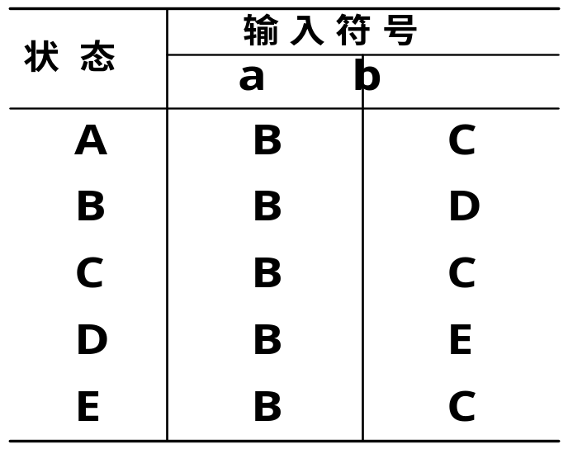
有穷状态自动机（20）
    开始状态是A
    接受状态是E
    DFA的转换表

Slide 62
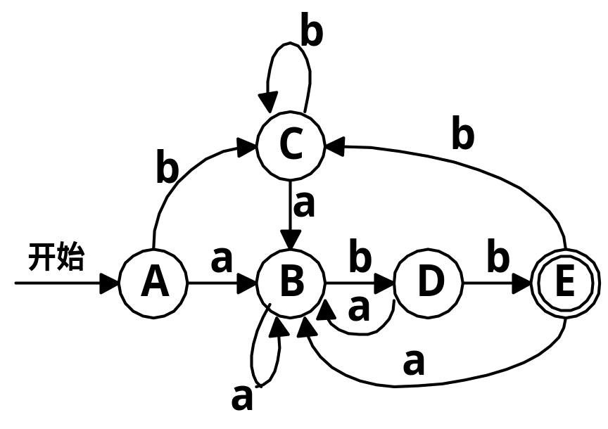
有穷状态自动机（21）
    下图是构造出来的DFA，它的最小化将在后面介绍

Slide 63
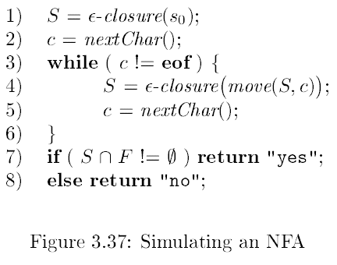
NFA的模拟
由于NFA中转换函数的特点，模拟时要考虑状态集合
  何时识别成功？最终指向的状态集合中有终结状态
对于一些文本编辑程序有用
  可以根据输入，on-the-fly地构造

Slide 64
NFA模拟的效率（1）
图3-37算法的高效实现
  数据结构
    两个栈：oldStates（存放当前状态集合）和newStates （存放转换函数实施后，NFA抵达的状态集合）
    以NFA状态为下标的布尔数组alreadyOn，指明哪个状态已在newStates中
    二维数组move[ s , a ]，NFA的转换表
  图3-37第一行的实现
    将alreadyOn初始化为所有元素为FALSE
    对于ε-closure( s₀ )中的每个状态s，将s压入oldStates中，并置alreadyOn[ s ]为TRUE
Notes:
这个实现中的一些思想可以用在涉及图搜索的很多算法中
图3-37第一行的实现中置alreadyOn[ s ]为TRUE，实际上是借鉴newStates的实现，来实现oldStates的初始化，所以在程序开始时，alreadyOn不仅是指明那个状态在newStates中

Slide 65
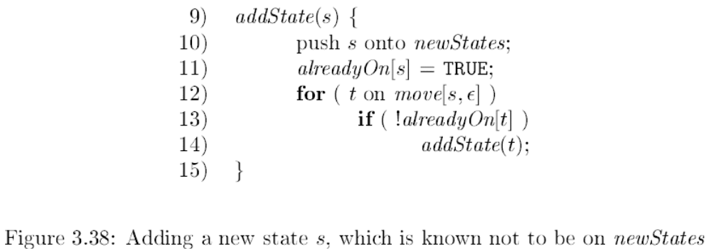
NFA模拟的效率（2）
  newStates的更新实现
    如下图
    oldStates的初始化也可以借鉴这个实现
Notes:
这个实现中的一些思想可以用在涉及图搜索的很多算法中
图3-37第一行的实现中置alreadyOn[ s ]为TRUE，实际上是借鉴newStates的实现，来实现oldStates的初始化，所以在程序开始时，alreadyOn不仅是指明那个状态在newStates中

Slide 66
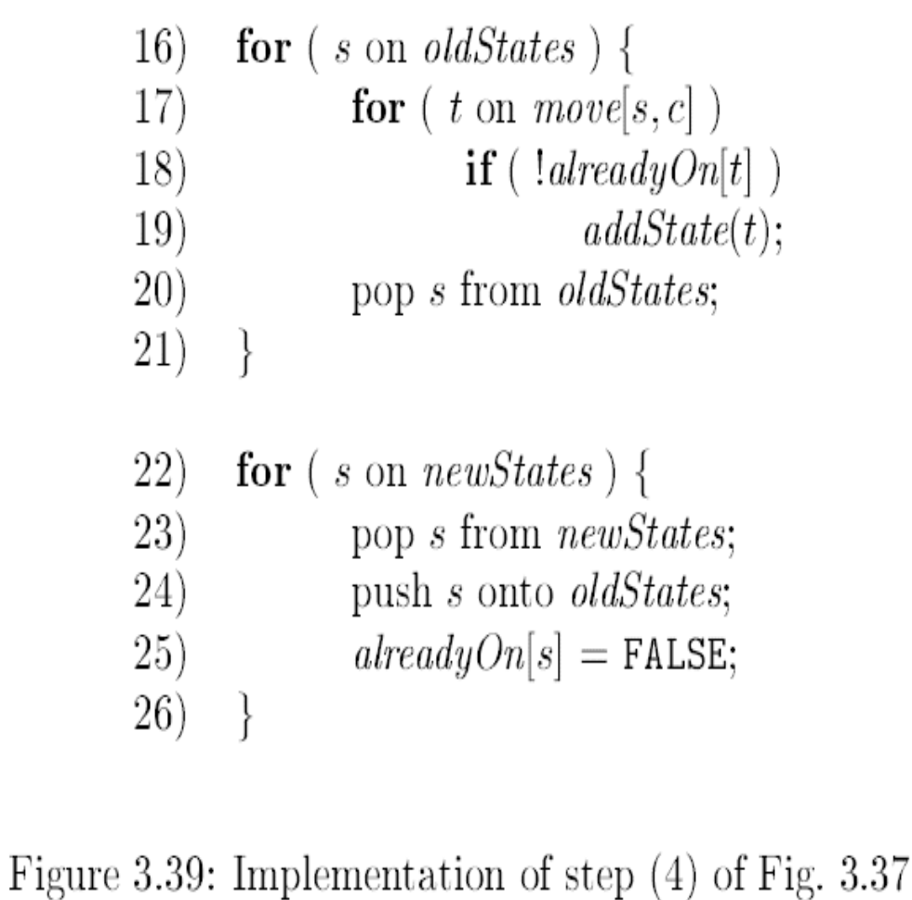
NFA模拟的效率（3）
  图3-37第四行的实现
    在第一个循环中
      首先是实现对move[s,c]中每个状态的转换
      其次求ε闭包（在addstate中实现）
  本实现的复杂度
    假设NFA有n个状态，m个转换，输入长度为k
    复杂度为O(k(n+m))
Notes:
这个实现中的一些思想可以用在涉及图搜索的很多算法中
图3-37第一行的实现中置alreadyOn[ s ]为TRUE，实际上是借鉴newStates的实现，来实现oldStates的初始化，所以在程序开始时，alreadyOn不仅是指明那个状态在newStates中

Slide 67
正则式与有穷状态自动机的等价（1）
正则式与FA的等价性：
  对于任意一个正则式r，存在一个NFA N，使得L(N) = L(r)
  若语言L被一个DFA接受，则存在一个正则式r，使得L = L(r)
从正则式到NFA：构造算法Thompson算法
  从简单到复杂逐步根据正则式的语法构造出对应的自动机
  首先构造识别ε和字母表中任何符号的自动机
  然后构造分别含一个选择、并置和闭包算符的正则式对应的NFA
  在构造过程中，每步最多引入两个新的状态，NFA最终的状态数最多是正则式中符号和算符数的两倍

Slide 68
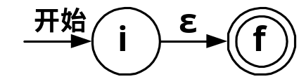
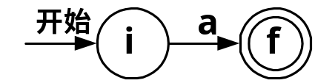
正则式与有穷状态自动机的等价（2）
输入：字母表∑上的正则式
输出：接受L(r) 的NFA N
方法：Thompson构造
  将r分解为子表达式，对r中的每个基本符号（ε和字母表中任何符号）构造NFA：此时r含有0个算符
    对于ε，如下构造NFA，i是新的开始状态，f是新的接受状态，这个NFA识别{ε}
    对于字母表中的每个符号a，构造NFA，i,f的解释同上，这个NFA识别{a}

Slide 69
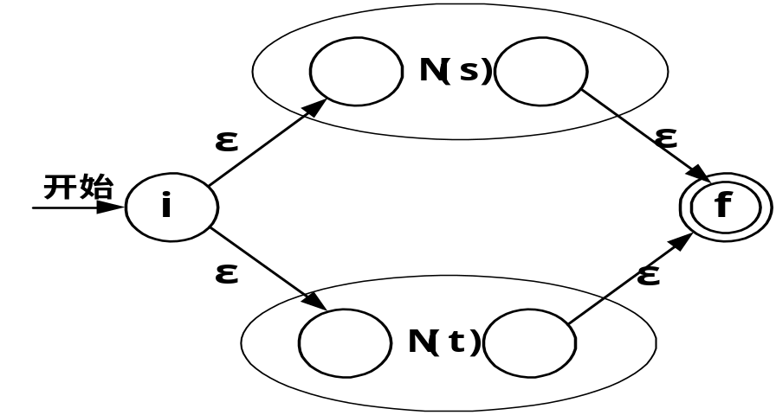
正则式与有穷状态自动机的等价（3）
  如果N(s)和N(t)是正则式s和t的NFA，则二者的运算对应的NFA是：此时已经假设r中包含的算符少于n个时命题（ L(N) = L(r)）成立，求证算符个数为n时，命题成立
    对于正则式 s | t，如下构造NFA N(s|t)，i是新的开始状态，f是新的接受状态，但N(s)和N(t)的开始和接受状态不是N(s|t)的开始和接受状态。这个NFA识别L(s)∪L(t)

Slide 70
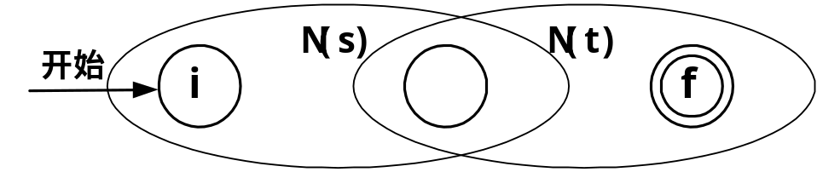
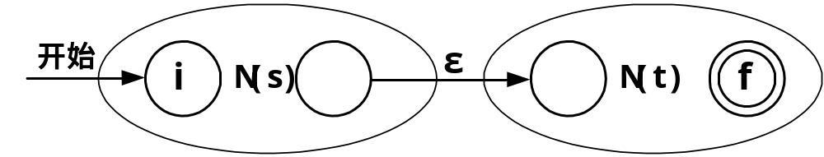
正则式与有穷状态自动机的等价（4）
    对于正则式 st，如下构造NFA N(st)，N(s)的开始状态成为N(st) 的开始状态，N(t)的接受状态成为N(st) 的接受状态，N(s)的接受状态和N(t)的开始状态合并，但不是N(st)的开始和接受状态，合并是指从N(t)的开始状态的所有转换成为从N(s)的接受状态的转换。这个NFA识别L(s)L(t)
    上述构造的一个等价形式是：

Slide 71
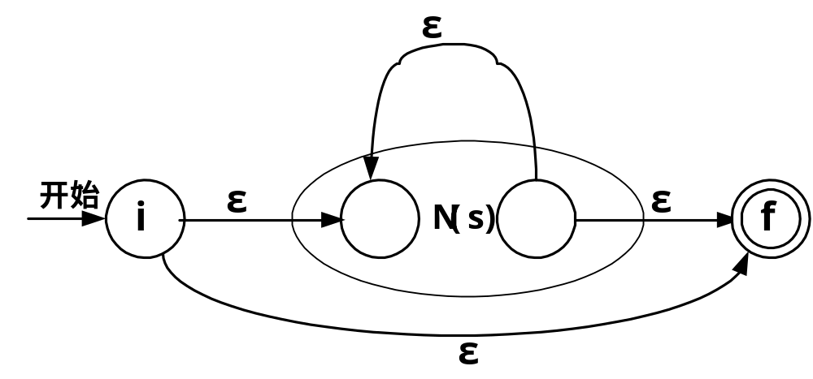
正则式与有穷状态自动机的等价（5）
    对于正则式 s*，如下构造NFA N(s*)，i和f是新的开始和接受状态。这个NFA识别(L(s)) *
    对于正则式(s)，使NFA N(s)本身作为它的NFA

Slide 72
正则式与有穷状态自动机的等价（6）
  上述方法构造的NFA具有如下的性质：
    N(r)的状态数最多是r中符号和算符个数的两倍
    N(r)只有一个开始状态和一个接受状态，接受状态没有向外的转换
    N(r)的每个非接受状态有一个用字母表中的符号标记的向外的转换，或者最多有两个向外的ε转换

Slide 73
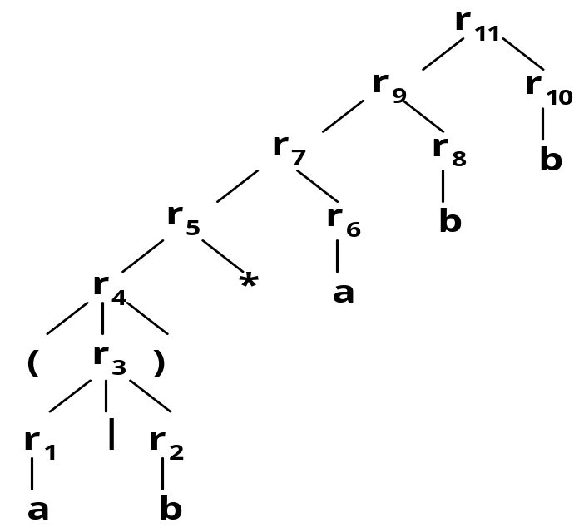
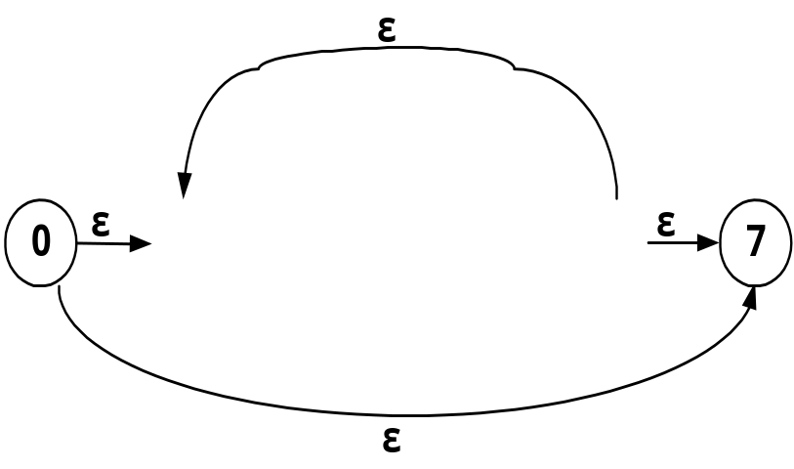
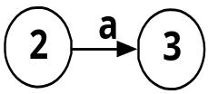
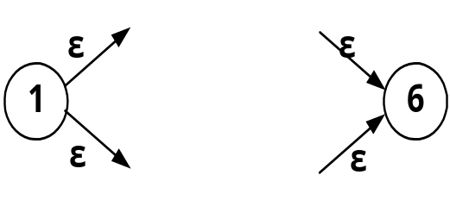
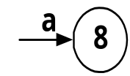
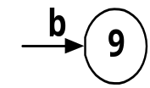
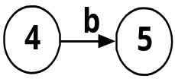
正则式与有穷状态自动机的等价（7）
  例：构造正则式r=(a|b) *abb的N(r)

Slide 74
关于字符串处理算法效率的讨论
DFA模拟（算法3.18）可以在O(|x|)的时间内处理字符串x
NFA模拟（3.7.3节，PPT的第66页）说明其处理串x的时间开销与|x|和该NFA转换图的大小的乘积成正比
DFA的模拟更快，但其转换图可能更大（可能呈指数增长（子集构造法的最坏情况）），可能影响存储效率，进而影响性能
详细讨论见3.7.5节

Slide 75
DFA的化简（1）
每一个正则集都可以由一个状态数最少的DFA识别，且这个DFA是唯一的（状态名不同的同构情况除外）
DFA的化简：
  基本假设：DFA M，状态集合S，输入符号表∑
    假定每个状态对每个输入符号都有转换
    如果不是这样，引入一个“死状态”d，d对所有输入符号都转换到d，如果状态s对符号a没有转换，则加上从s到d的a转换
  串w区别状态s和t：
    指如果DFA M从状态s出发，面临输入串w，最后停在某个接受状态，但是从t出发，面对同样的输入，停在一个非接受状态，或者反过来
    如幻灯片62中（即识别（a|b) *abb的DFA），A和B由输入bb区别，因为对于输入bb，A到达非接受状态C，而B对同样的输入到达接受状态E
Notes:
Ε可以区分终态和非终态

Slide 76
DFA的化简（2）
  化简的基本思路：
    将DFA的状态分成一些不相交的子集
    每个子集中的状态是不可区别的，而不同的子集的状态是可区别的
    每个子集合并成一个状态
    基本的步骤：
      首先是将所有状态划分为接受状态组和非接受状态组
      取某个状态组，检查其中的状态是否面对某些输入是可区别的，如果是可区别的，则将这个状态组化分成两个或多个状态组
      重复上述步骤，直至不再有新的状态组出现
      由上述步骤构造得到的最终的状态组，如果两个状态仍然留在同一个状态组中，则它们对任意的输入都是不可区别的
      对于最终的状态组，每个组分别以一个状态代表，去掉死状态和从开始状态不可达的状态，则上述的DFA是接受同样语言的状态数最少的DFA

Slide 77
DFA的化简（3）
输入：一个DFA M，它的状态集合S，输入符号集合为∑，转换函数δ：S×∑ →S，开始状态s₀，接受状态集合F
输出：一个DFA M’，它和M接受同样的语言，且状态数最少
方法：
  构造状态集合的初始划分Π：分成两组，接受状态组F和非接受状态组S-F
  应用下面的过程对Π构造新的划分Π_{new}：
  for Π中的每个组G do begin
  把G划分成小组，G的两个状态s和t在同一小组中，当且仅当
  对任意输入符号a，s和t的a转换都在Π的同一组中；
  在Π_{new}中，用G的划分代替G；
  endfor
  如果Π_{new}= Π ，让Π_{final}:= Π ，再执行步骤4)；否则，令Π := Π_{new}，转步骤2)
  在Π_{final}的每个状态组中选一个状态代表它，它对应了这个组中所有状态的转换。包含s₀的状态组的代表是M’的开始状态，M’的接受状态是那些原先从属于F集合的代表，Π_{final}的每个状态组或者仅含F中的状态，或者不含F中的状态
  删除死状态和不可达的状态，与之相关的转换置为无定义

Slide 78
DFA的化简（4）
开始： Π中只有两个组：接受状态组{E}和非接受状态组{A B C D}
考虑{E}，由于其中只有一个状态，不可分，所以Π中维持两个组
考虑{A B C D}，对输入a，都转换到B；对输入b，分成了{A B C}和{D}，此时Π中由三个组：{A B C}、{D}和{E}
同样，由于输入符号b，{A B C}被划分成了{A C}和{B}，此时Π中由四个组：{A C}、{B}、{D}和{E}
{A C}不再可分

Slide 79
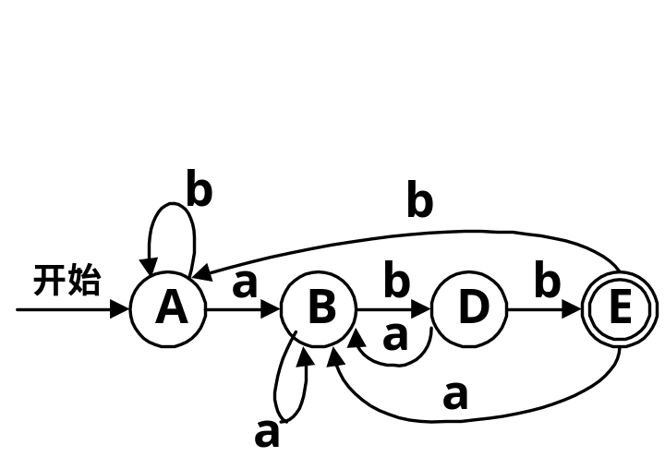
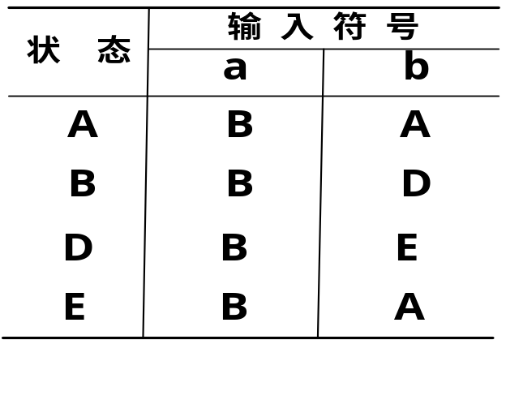
DFA的化简（5）
选择A、B、D和E作为各个状态组的代表
化简后的自动机的开始状态是A，接受状态是E，转换表如下：
Notes:
没有介绍课本上的3.9.1~3.9.5和3.9.7、3.9.8的内容，同学们感兴趣可以自学。
3.9.1~3.9.5介绍了一种由正则式直接构造DFA的方法，且其得到的DFA状态数要少于由NFA确定化得到的DFA的状态数目（但不会少于最简的DFA）
3.9.8介绍了如何有效节省空间的问题，对于内存容量不大的机器，这个方法有一定意义，早期机器（一般内存容量都不大）的编译器中对各种表格的管理，也采取了利用静态数组保存链表等方法，以期在控制需求内存的大小、访问效率等方面得到改善

Slide 80
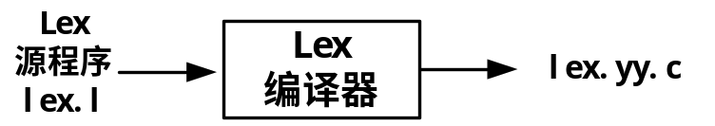
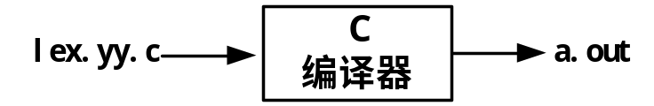

词法分析程序的自动生成工具（1）
Lex的简介：
  工作方式：
  Lex程序的构成：3个部分，中间以%%分割
    声明：变量、明示常量（表示一个常数的标识符，如词法单元 的名字）的声明，正则定义
    %%
    转换规则：形式如下，其中p_{i}是正则式
    p₁ { 动作1 }
    p₂ { 动作2 }
    … …
    %%
    辅助过程：自定义的函数
Notes:
在翻译规则部分，位置靠前的规则具有更高的优先权

Slide 81
词法分析程序的自动生成工具（2）
  由Lex建立的词法分析器和语法分析器的联系：
    词法分析器被语法分析器激活
    词法分析器每次总是试图发现与正则式匹配的最长前缀，然后执行对应的动作，典型的动作是将控制返回语法分析器
    如果这个动作不返回控制，词法分析器将继续寻找下面的单词，直到由一个动作引起控制的返回语法分析器

Slide 82
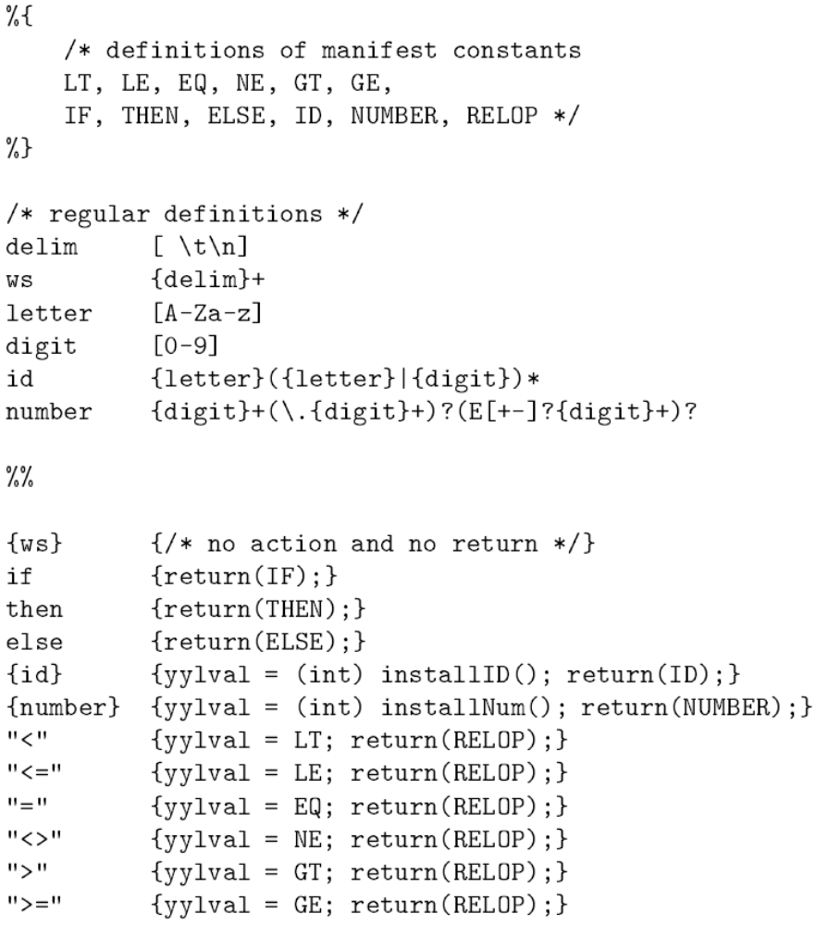
Cont…
Notes:
代码中，%{ 和 %}之间是给的内容被直接复制到lex.yy.c中，
转换规则一般是正则定义 正则表达式

Slide 83
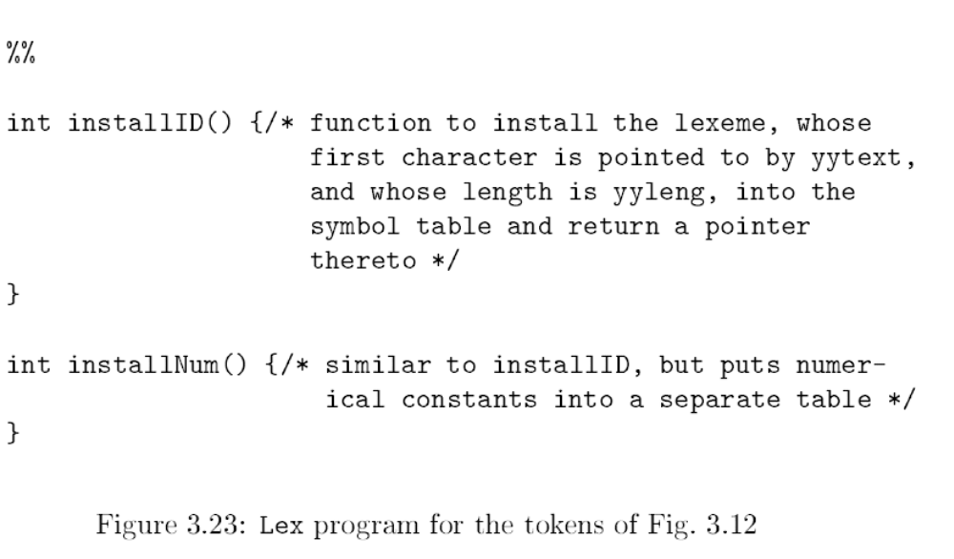
Notes:
install_id( ) {
/* 把词法单元（词素）装入符号表并返回指针，yytext指向该单词的第一个字符
，yyleng给出它的长度*/
}
install_num( ) {
/* 类似上面的过程，但单词变为数 */
}

Slide 84
词法分析程序的自动生成工具（3）
第一部分（声明）的解读
  %{ 和 %}
    内容是给明示常量赋予唯一的整数值，如将LT定值为1
    如果Lex和Yacc一起应用，则这些值通常由Yacc定义
    %{ 和 %}之间的内容被直接复制到lex.yy.c中
  正则定义
    给出了模式的定义，其中用到了缩写符号
    id和number定义中用到的“(”和“)”是Lex的元符号，以示正则式的分组，此处的“(”和“)”不会出现在单词中
    如果在正则式的模式定义需要用到与元符号形式相同的符号，则在这个符号之前增加“\”，如number定义中的“.”

Slide 85
词法分析程序的自动生成工具（4）
第二部分（转换规则）的解读
  {ws}：识别出空白符，不返回给语法分析，继续识别下一个
  if、then、else等：当输入中出现对应的完整符号串，且其后不是新的字母或数字，则识别出这个关键字，并将明示常量中定义的相关值返回给语法分析
  {id}：识别出一个标识符，
    调用installID( )将找到的词素放入符号表
    该函数返回一个指向符号表的指针（全局量yylval保存），以供后续处理使用，在该函数中使用如下两个由词法分析器赋值的变量
      yytext，指向词素起始位置的指针，类似于lexemeBegin
      yyleng，存放刚识别的词素的长度
    将词法单元名ID返回到语法分析器
  {number}的识别与{id}类似
Notes:
在if等的识别中，
如何与一般的标识符的识别区分？
如果不满足“其后不是新的字母或数字”，则其只是某个标识符的前缀，而不是关键字

Slide 86
词法分析程序的自动生成工具（5）
第三部分（辅助过程）的解读
  installID和installNum给出第二部分中用到的对应函数的代码，这些代码被直接复制到文件lex.yy.c中
冲突的解决
  冲突是指对于某个前缀，有多个模式与之匹配，如关键字if等和标识符
  解决方式
    总是选择最长的前缀（最长子串原理）
    如果最长的可能前缀与多个模式匹配，总是选择在Lex程序中先被列出的模式
      由此解决关键字与标识符的冲突

Slide 87
词法分析程序的自动生成工具（6）
向前看运算符
  有些语言中，某些模式的识别要看其后续字符序列是否满足某些格式规定，如下述Fortran例子对IF的不同解读
    “IF (A<(B+C)*D) THEN …”中的if是分支语句的字头“IF”
    “IF ( I , J ) = 3”中的IF是一个标识符
  扩展模式
    引入“/”，其前面描述的要识别的词素的模式，其后面描述的附加的模式
    识别关键字if的Lex规则：IF / \ ( . * \ ) { letter }
      由于“(”和“)”与Lex的元符号形式相同，因此用“\”表示此处的“(”和“)”采用的是其本义
      “. *”表示“任何不包含换行符的字符串”
      {letter}表示字母
      该规则可以正确识别前述的分支语句的字头“IF”
Notes:
在这个规则中，默认是不会出现空白符的，这个要求可以利用词法分析器对空白符的删除得到满足

Slide 88
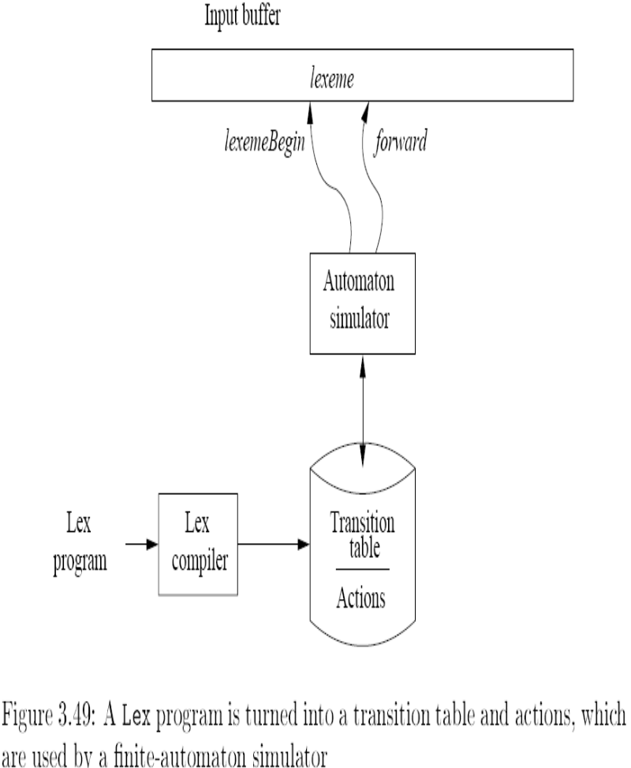
词法分析器生成工具的设计（1）
词法分析器生成工具的结构
  右图给出了Lex的结构
    模拟自动机的程序
      可以是NFA
      也可以是DFA（Lex的实现方法）
    表示自动机的一个转换表
    由Lex编译器从Lex程序直接拷贝到输出文件的函数（见PPT第81~86页的介绍）
    输入程序定义的动作
      动作是代码片段，根据需要给自动机模拟器调用

Slide 89
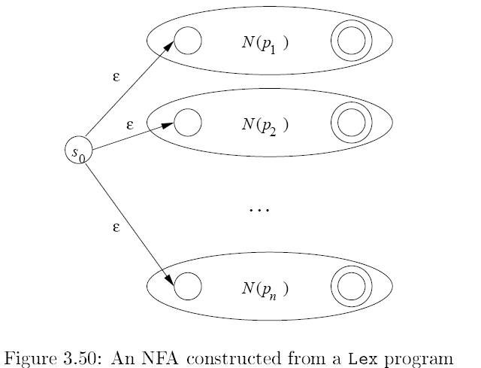
词法分析器生成工具的设计（2）
例子
  a { 模式p₁的动作A₁}
  abb { 模式p₂的动作A₂}
  a*b⁺ { 模式p₃的动作A₃}
  分别针对上述3个模式构建各自的NFA，然后通过ε转换，组合成一个NFA，示意图如下

Slide 90
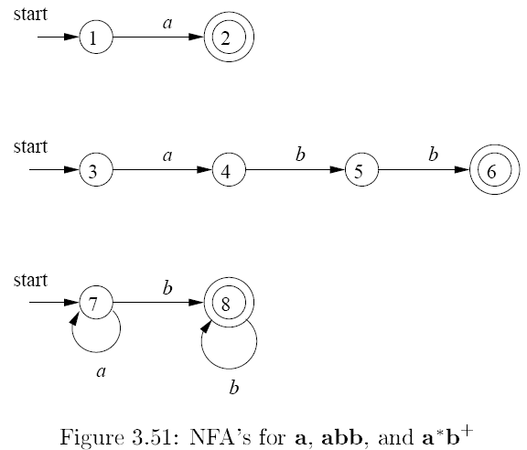
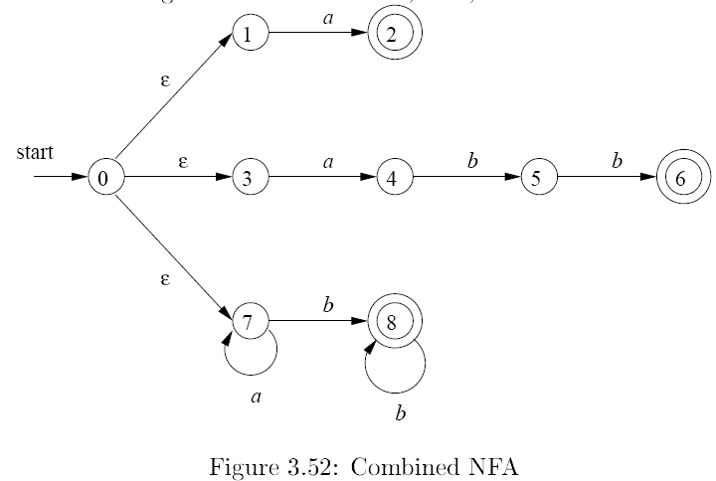
词法分析器生成工具的设计（3）
前述例子的实践

Slide 91
词法分析器生成工具的设计（4）
基于NFA的模式匹配
  从lexemeBegin指针位置读输入
  向前移动forward指针时，根据算法3.22（PPT第63页的图3-37是其实现的伪码）计算当前状态集合
  最终会达到一个没有后续状态的输入点
    此时已没有NFA可以推进到某个接受状态的输入了
    需要从当前的最后状态回退，寻找包含一个或多个接受状态的集合，此时识别路径上的串就是识别出的当前输入中可以匹配的最长子串
      如果有多个接受状态，根据Lex指明的优先序确定匹配的模式
    调整forward指针至词素末尾，并执行与该模式关联的动作

Slide 92
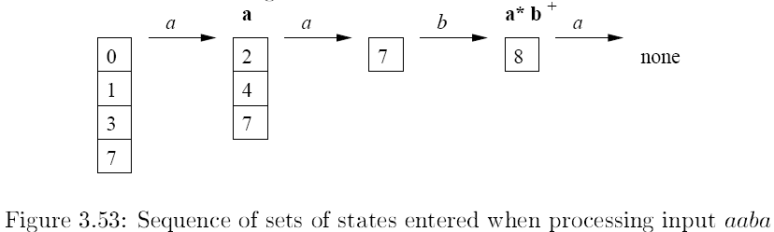

Slide 93
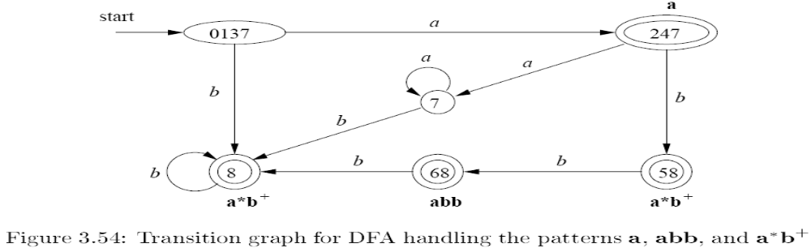
词法分析器生成工具的设计（5）
词法分析器使用的DFA
  利用子集构造法将NFA转换为DFA
  匹配的方法与NFA类似，但DFA的每次都是移动到一个DFA状态，而不是一个状态集合
  最终会达到一个没有后续状态的输入点
    需要从当前的最后状态回退，寻找接受状态
    调整forward指针至词素末尾，并执行与该模式关联的动作

Slide 94
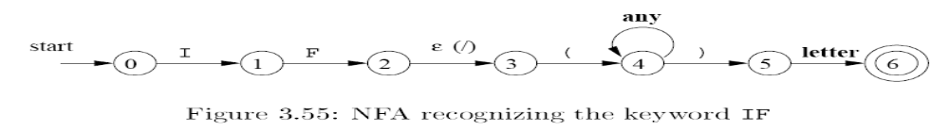
词法分析器生成工具的设计（6）
实现向前看运算符
  Lex模式r₁/r₂中向前看符号“/”是必要的
  NFA对向前看运算符的实现
    将“/”看成是“ε”
    在输入缓冲区中发现一个前缀xy与上述正则式匹配
    如何确定r₁匹配的词素末尾状态s？
      s在（假想的）“/”上有一个ε转换
      有一条从NFA的开始状态到状态s的路径，其上标号序列为x
      有一条从s到NFA的某个接受状态的路径，其上标号序列为y
      在所有满足前述条件1~3的xy中，x尽可能长
    如果在前述的状态s上有多个ε转换，问题困难很多
Notes:
Lex模式r₁/r₂表示为了识别r₁，必须向前看到r₂，即只有r₁后的输入与附加模式r₂匹配，我们才能说识别了r₁，但是r₂不是r₁的一部分
如对于关键字IF，其后总是跟着一个左括号，然后是一些可能包含在括号中的文本（条件表达式），接着是一个右括号和一个字母，因此可以用下式表示：
IF / \( . * \) {letter}
\表示后续的符号是正常正则式中的一个符号，而不是lex的元符号，.*表示与任何不包括换行符的字符串

Slide 95
作业
第一次
  3.1.1：根据3.1.2节中的讨论，将下面的C++程序
      float limiteSquare(x) { float x;
      /* returns x-squared, but never more than 100 */
      return (x<=-10.0 || x>=10.0) ? 100:x*x;
      }
  划分成正确的词素序列。那些词素应该有相关联的词法值？应该具有什么值？
  3.3.2：试描述下列正则表达式定义的语言（仅1、2、5）
    1)a(a|b)*a 2) ((ε|a)b*) *
    5)(aa|bb) *((ab|ba)(aa|bb) *(ab|ba)(aa|bb) *) *
  3.3.5：试写出下列语言的正则定义（仅1、8、9）
    1) 包含5个元音的所有小写字母串，这些串中的元音按顺序出现
    8) 所有由a和b组成且不含子串abb的串
    9) 所有由a和b组成且不含子序列abb的串

Slide 96
作业
第二次
  为下面的语言设计一个DFA或NFA
    1) 包含5个元音的所有小写字母串，这些串中的元音按顺序出现
    2) 所有由a和b组成且不含子串abb的串
  用算法3.22模拟图3-29中的NFA在处理输入aabb时的过程
  使用算法3.23和3.20将下述正则表达式转换为DFA，并尝试化简该DFA
    1) ((ε | a)b*) *
    2) ( a | b ) *abb(a | b ) *

